Slide 1
Pertemuan 2: Metode penelitian dalam Psikologi Sosial
Dr. Clara Moningka

Slide 2
Social Psychology
Scientific investigation → feelings and behavior of individuals → influenced by the actual imagined or implied presence of others.

Slide 3
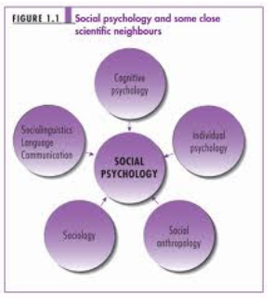
Bidang ilmu yang berkaitan

Slide 4
Topik: akan dibahas oleh kalian dalam kelompok
Agresi
Emosi
Ketertarikan interpersonal
dll

Slide 5
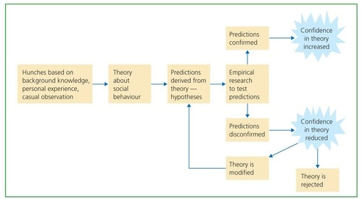
Metode Penelitian Dalam Psikologi Sosial: Proses penelitian

Slide 6
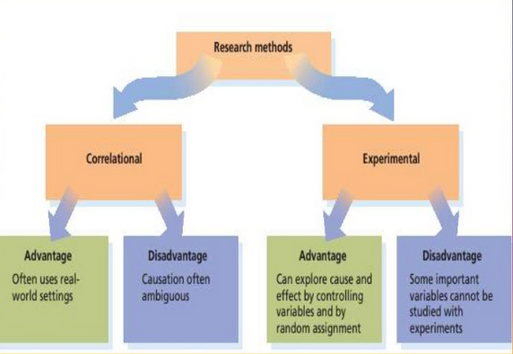

Slide 7
Ingat metode penelitian psikologi
Penelitian → ada prosedur, metode, valid dan reliable, objektif

Slide 8
Non experimental Methods
Archival research
Case study → in-depth analysis of a single case or individual
Survey
Field study → tanpa manipulasi, observasi
Etnografi

Slide 9
Etika penelitian
Physical welfare
Respect for privacy
Use of deception
Informed consent
Debriefing

Slide 10
Social psychology in 19th Century
Berkembang di Jerman → folk psychologist
Konsep group mind → awal 1990an
Study of Gustav LeBon (1896/1908) → crowds behave badly, collective behavior
1898→ rise of experiment → Triplett → social facilitation

Slide 11
Famous experiment
Muzafer sheriff (1935)
Salomon Asch (1951)
Carolyn sheriff and Muzafer Sheriff (1953)
Leon Festinger (1957)
Stanley milgram (1963)
Henry Tajfel (1970)
Zimbardo (1971)

Slide 12
Social Psychology in Indonesia
Fenomena sosial di Medan : mengapa rukun dan cenderung tidak ada konflik walaupun banyak etnis, termasuk etnis dari luar seperti India?

Slide 13
Global
Kesejahteraan dunia, kemiskinan

Slide 14
Penelitian lanjutan kontek Indonesia
Konflik antar suku
Diskriminasi

